Slide 1
CETĂŢENIE ACTIVĂ ŞI SPIRIT ECOLOGIC PRIN EDUCAŢIE FORMALĂ ŞI NON-FORMALĂ (ACEAFNE) 2015-2017 Programul Erasmus + Parteneriate Strategice (Acțiunea Cheie 2)

Slide 2
Prezentare & Scop
În perioada 01-06.11.2015 a avut loc la BARREIRO – PORTUGALIA prima întâlnire transnaţională în cadrul Proiectului de Parteneriat Strategic (Programul Erasmus+) – “CETĂŢENIE ACTIVĂ ŞI SPIRIT ECOLOGIC PRIN EDUCAŢIE FORMALĂ ŞI NON-FORMALĂ” (ACEAFNE). Proiectul reuneşte şcoli din Suedia, Anglia, Polonia, Lituania, Portugalia, Italia, Cehia şi România şi este coordonat de Colegiul Național “Ienăchiţă Văcărescu” din Târgovişte, România. La această reuniune, şcoala noastră a fost reprezentată de prof. Zepişi Simona – coordonator de proiect la nivelul şcolii şi al parteneriatului.
SCOPUL proiectului este să dezvolte capacitatea de intervenţie a şcolilor în domeniul educaţiei pentru mediu, prin formarea competenţelor profesorilor şi prin elaborarea unor instrumente/metodologii/strategii de abordare a educaţiei ecologice în context formal/non-formal, care să îmbunătăţească calitatea predării/învăţării la nivelul instituţiilor partenere.

Slide 3
Obiective:
1)Îmbunătăţirea cunoştinţelor, abilităţilor şi competenţelor de lucru în cadrul formal/non-formal pentru 115 de profesori din cele 8 ţări partenere în domeniul ecologiei, cu scopul formării unei atitudini responsabile faţă de mediu în comunităţile educaţionale şi locale din care provin ;
2)Dezvoltarea competenţelor a 375 de elevi din cele 8 ţări în a identifica nevoi şi probleme de mediu în comunităţile din care fac parte şi de a iniţia, implementa proiecte cu scopul imbunatăţirii calităţii mediului;
3)Dezvoltarea capacitatii celor 8 şcoli de a dezvolta un comportament ecocivic în rândul elevilor, prin colaborare cu comunitatea şi prin schimb de bune practici si practici inovatoare.

Slide 4
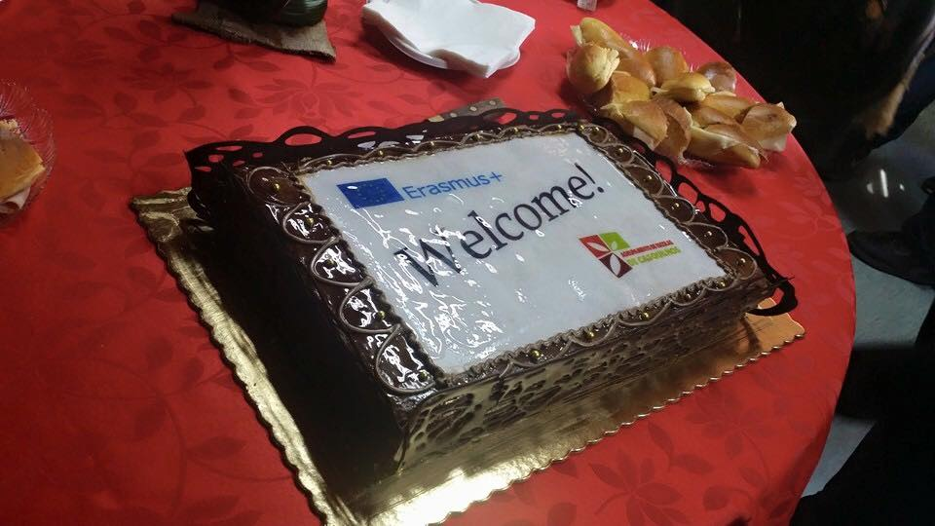
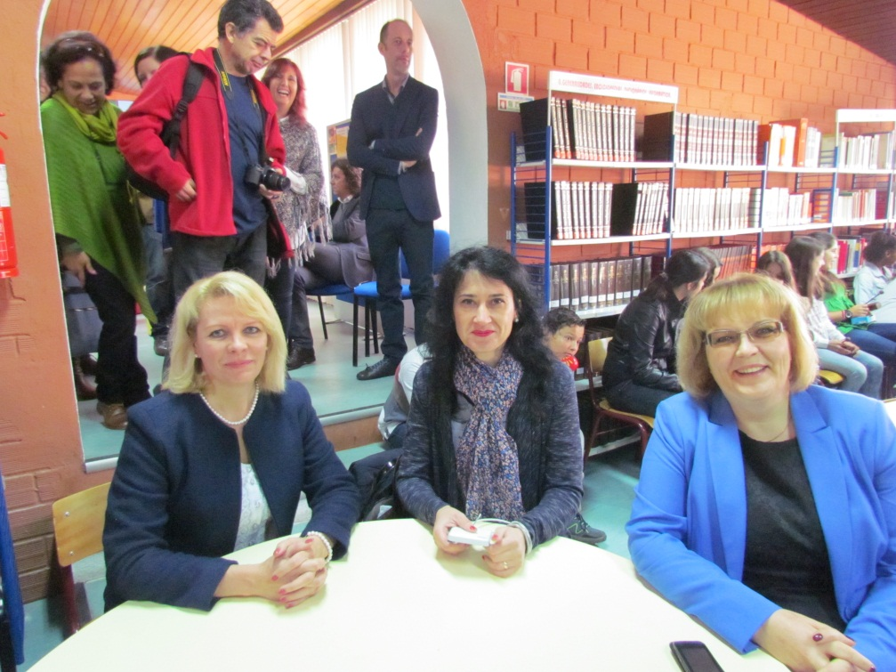
Agenda întâlnirii a cuprins următoarele aspecte:
Prezentarea partenerilor (informaţii despre ţară, oraş, scoală);

Slide 5
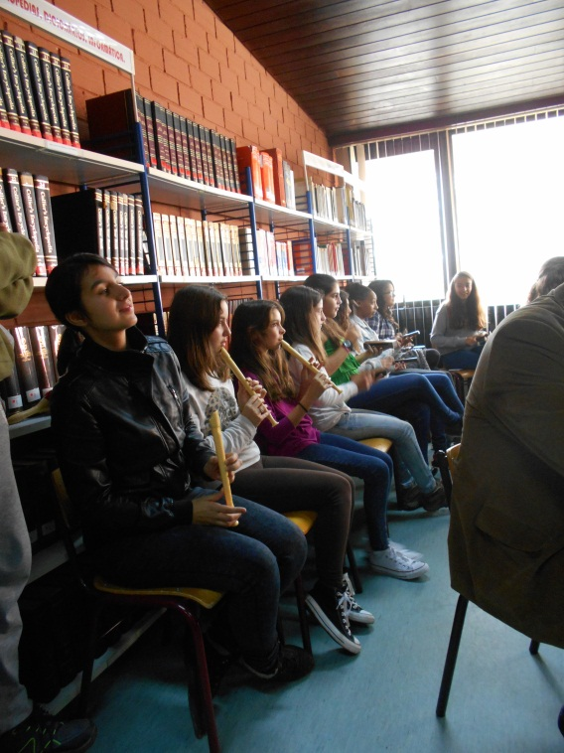
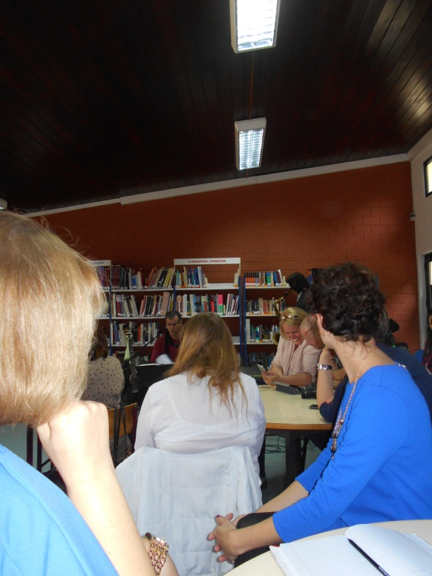
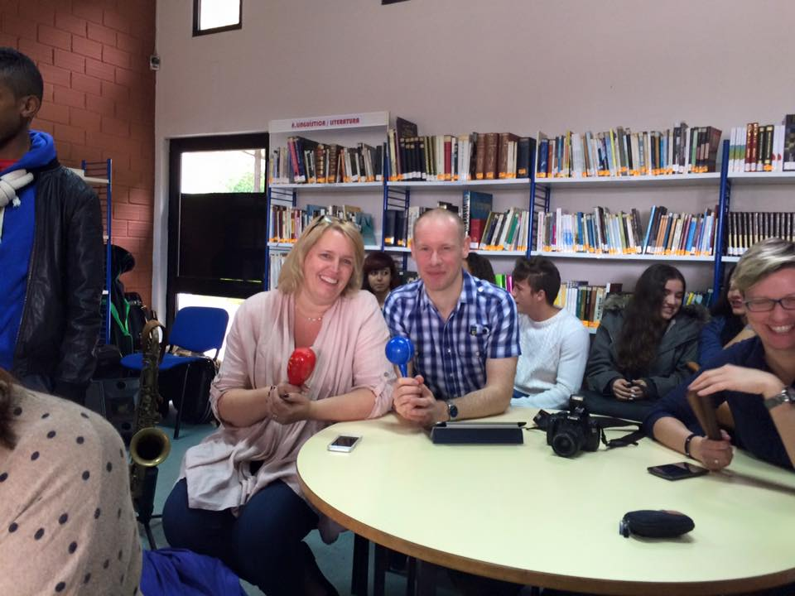
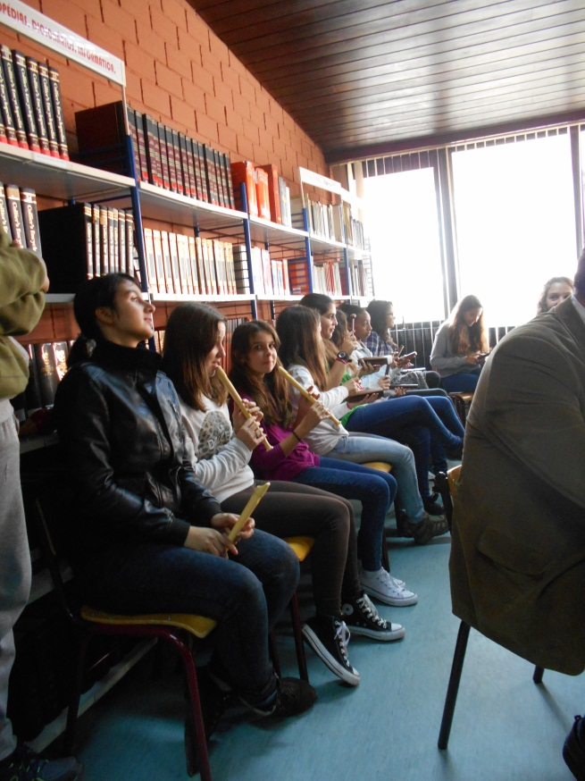
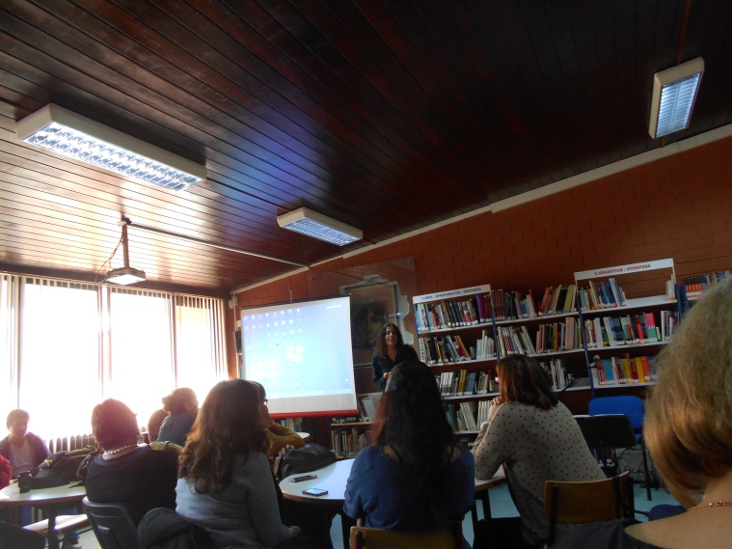
Prezentarea şcolii gazdă;

Slide 6
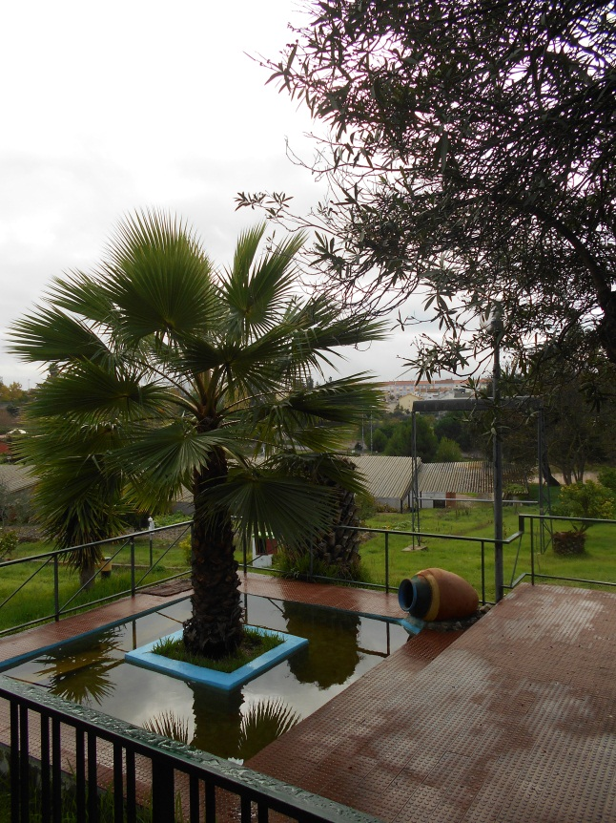
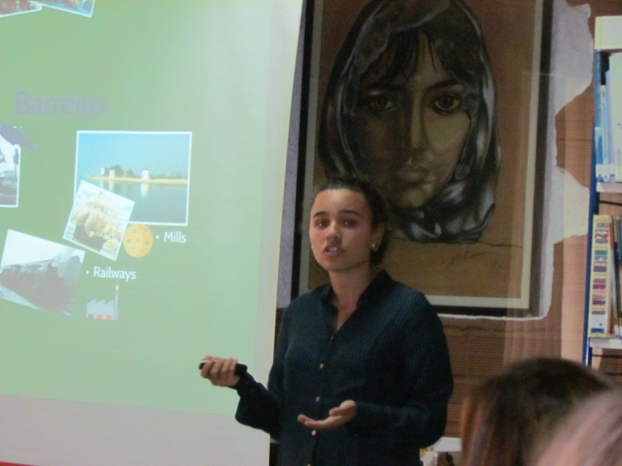
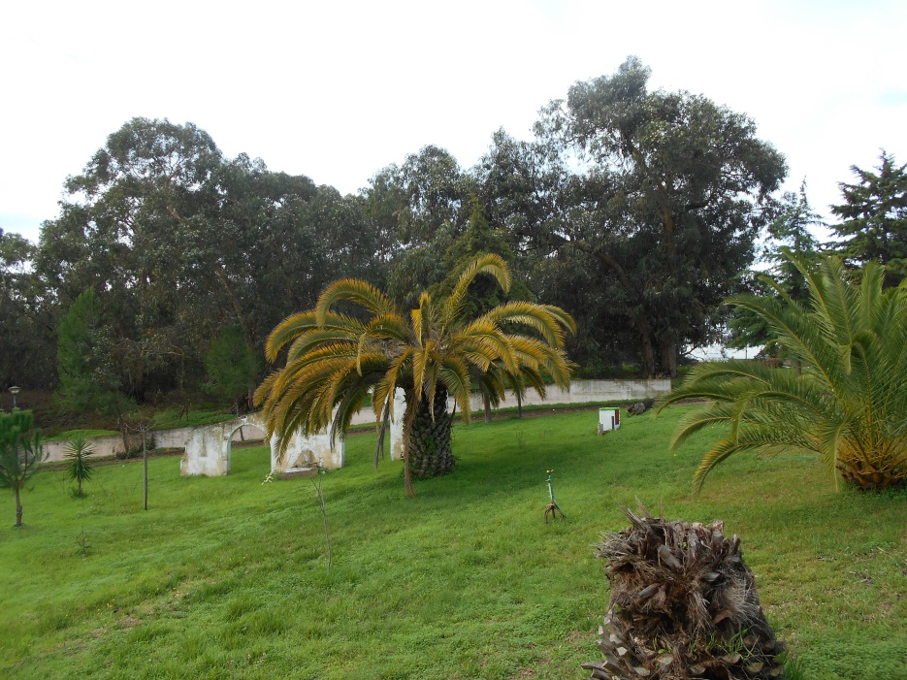
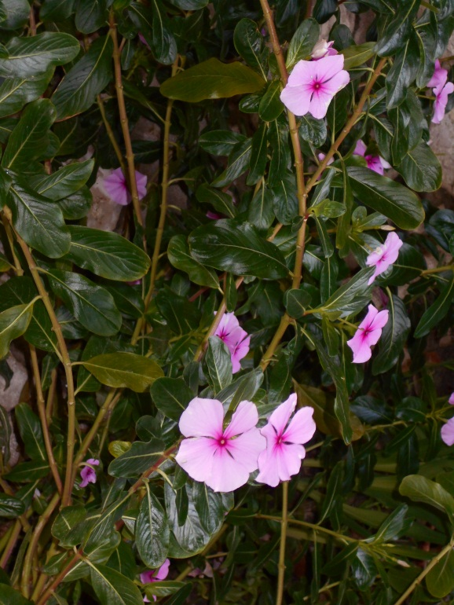
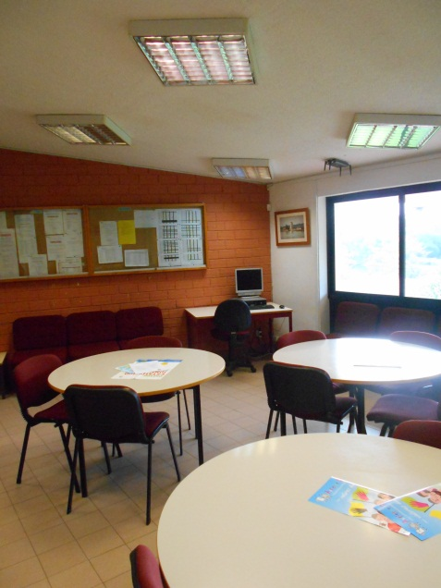
Prezentarea şcolii gazdă;

Slide 7
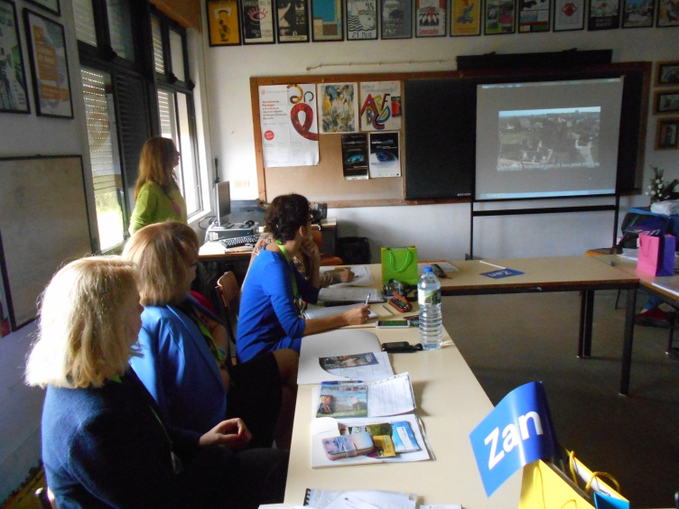
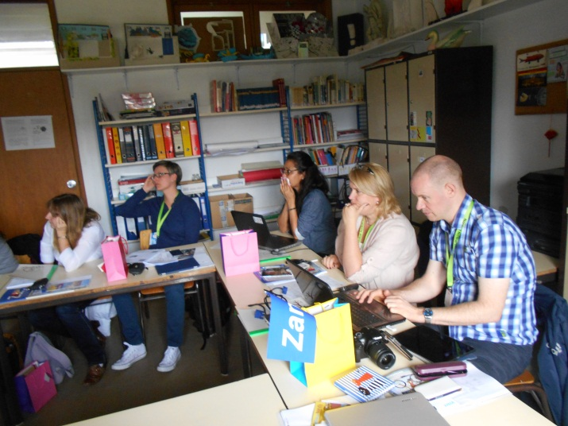
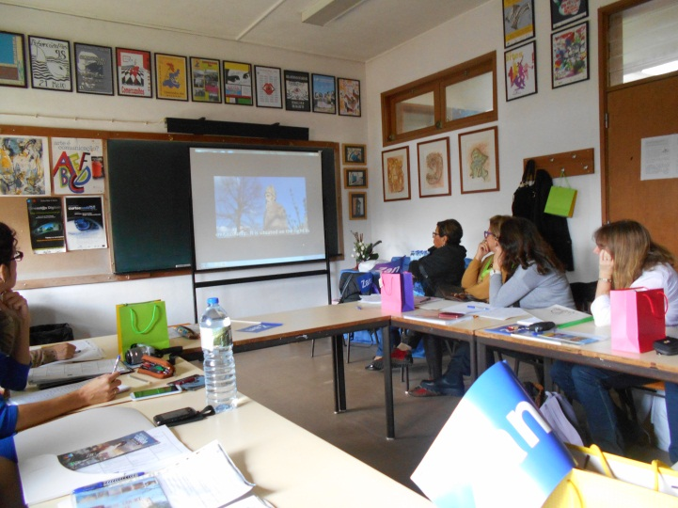
Prezentarea sistemului educaţional al ţărilor partenere;
Prezentarea unui rezumat al proiectului de către coordonatorul proiectului ;
Discuţii pe marginea unor aspecte importante din proiect ( caracterul inovativ, rezultate, selectarea elevilor şi profesorilor din grupul ţintă, categorii de beneficiari indirecţi, cuantificarea beneficiarilor indirecţi, realizarea unor minute după activităţi, realizarea jurnalului proiectului, utilitatea jurnalului proiectului în procesul de monitorizare, disciplinele la care pot fi integrate în curriculum teme legate de mediu, monitorizarea la nivel de parteneriat a activităţilor de pregătire a implementării proiectului,buget, transferuri bugetare permise, impact, evaluare, monitorizare);

Slide 8
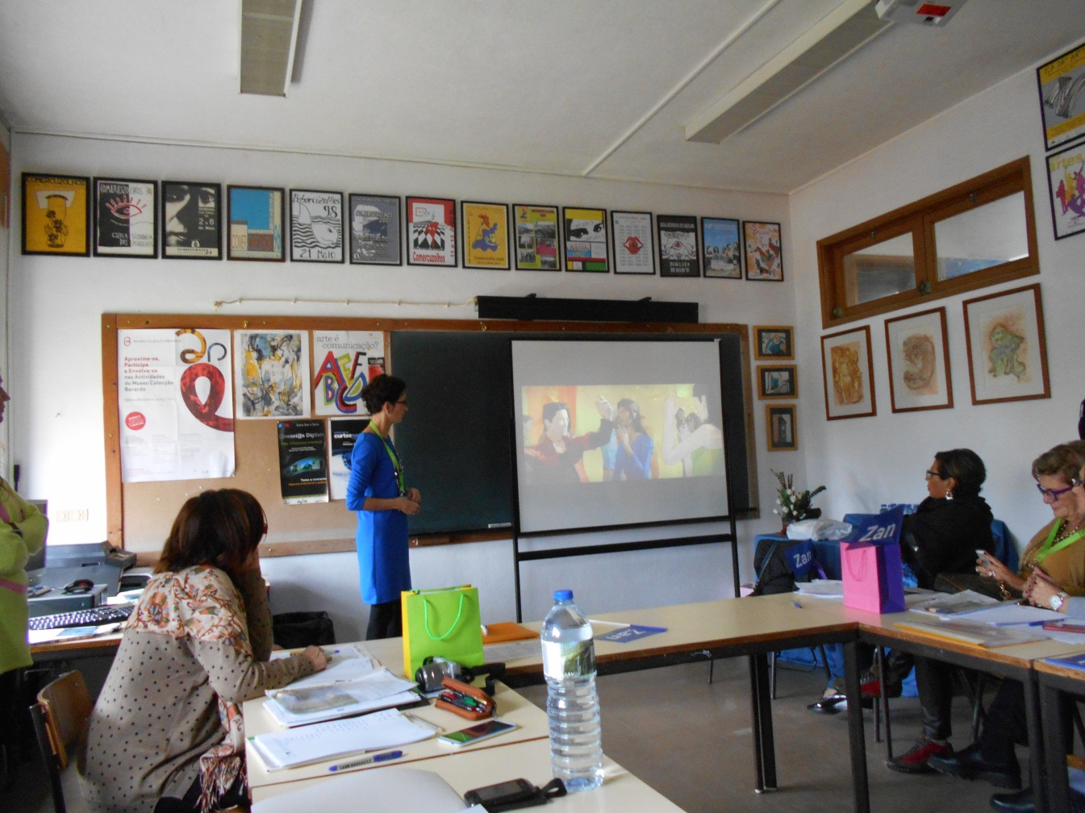

Slide 9
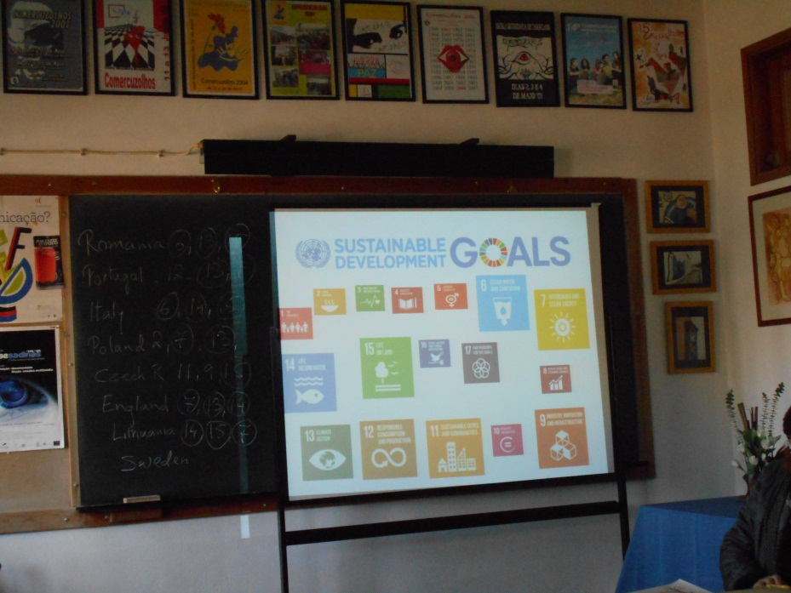
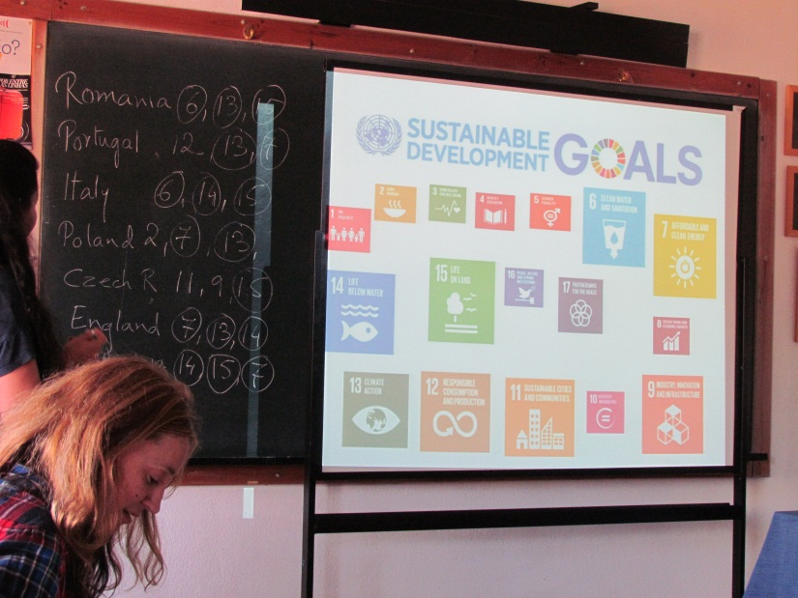
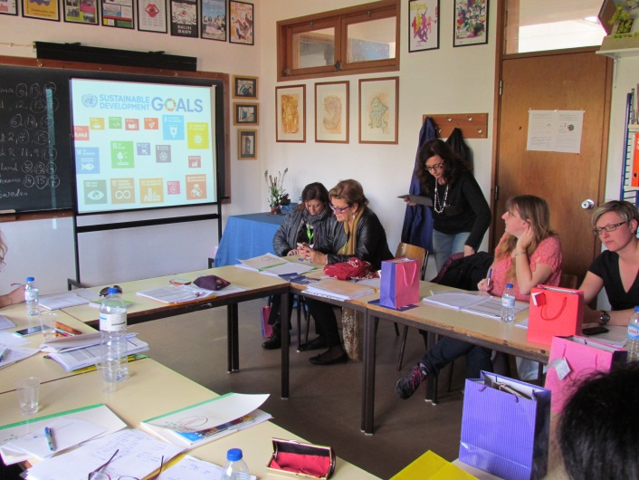
Prezentarea activităţilor-cronologic
(discuţii, explicaţii suplimentare);
Discuţii despre primul produs intelectual, brainstorming pe obiectivele propuse de Naţiunile Unite pentru dezvoltare durabilă pentru care vor fi construite competenţe (în acord cu dorinţele/nevoile participanţilor) în curriculumul adresat profesorilor;

Slide 10
Analiza chestionarelor de evaluare iniţiale şi de evaluare a impactului activităţilor (realizate de România);
Analiza/adaptarea/îmbunătăţirea schiţelor de planificare a activităţilor formale şi non-formale propuse de România;
Analiza/adaptarea/îmbunătăţirea planului de diseminare propus de România;
Stabilirea datelor pentru activităţile de predare/învăţare/formare din primul an de proiect conţinutul şi forma acestora;
Rezultate pe parcursul proiectului şi utilizarea acestora;

Slide 11
Sarcinile/responsabilităţile care revin fiecarei ţări în perioada imediat următoare:
Pagina de Facebook a elevilor- Italia;
Finalizarea pliantului de promovare a proiectului- Cehia;
Realizarea jurnalului proiectului- Polonia;
Realizarea site-ului proiectului- Romania;
Contactarea furnizorilor de formare IT şi mediu- Anglia şi Lituania;
Finalizarea chestionarelor iniţiale- toate ţările;
Finalizarea schiţelor de lucru pentru activităţile formale şi non-formale- Polonia;
Înscrierea proiectului pe platforma eTwinning- Portugalia;
Realizarea primului produs intelectual pentru a fi implementat în cadrul activităţii de predare/învăţare/formare din Anglia – “Teacher Training Curriculum on Environmental Issues”- Anglia şi Suedia;
Aplicarea chestionarelor de evaluare initială ( pentru elevi, profesori, directori, părinţi)- toate ţările;
Colectarea, analiza şi interpretarea rezultatelor chestionarelor –România;

Slide 12
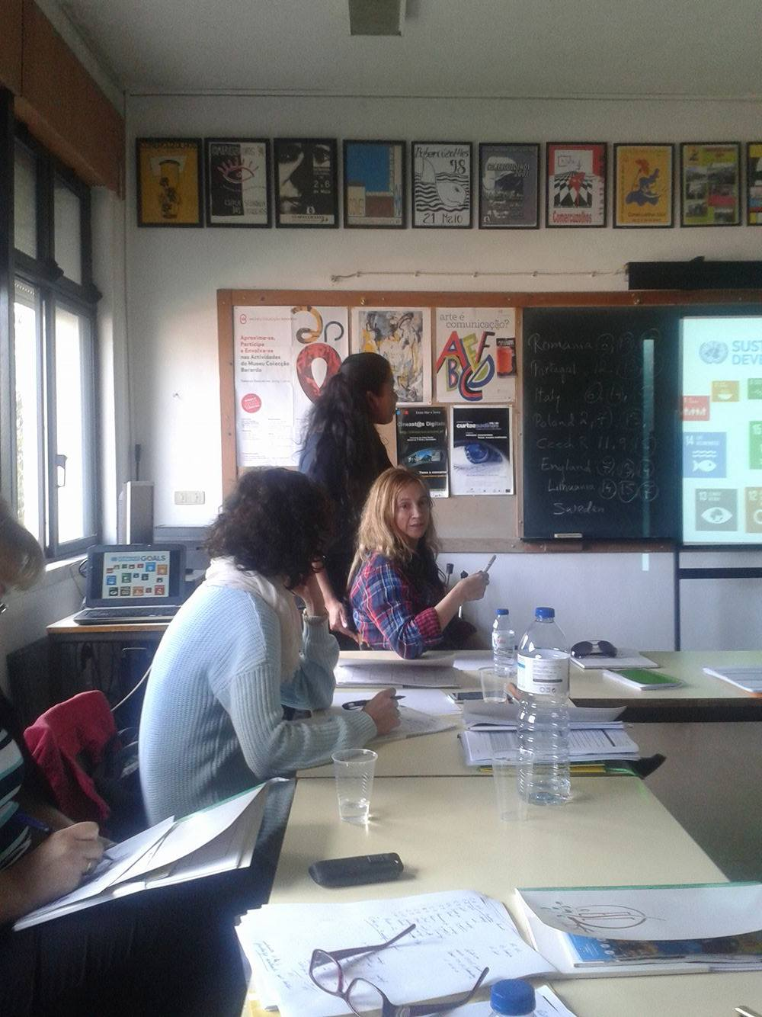
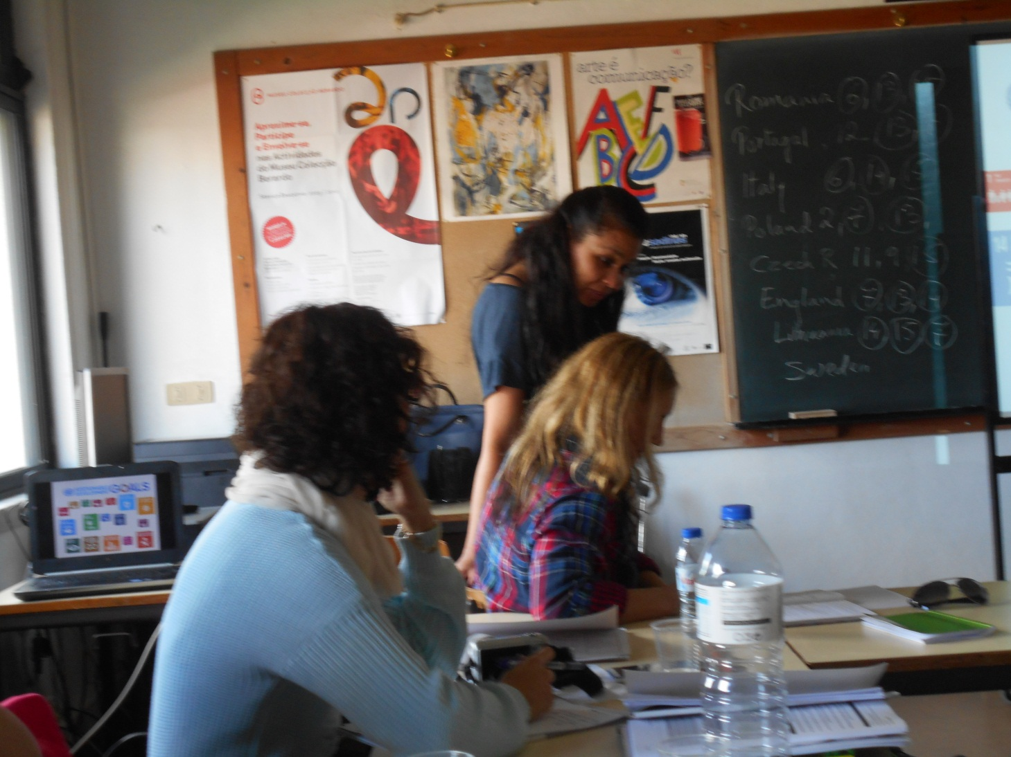

Slide 13
Întâlnirea transnaţională a fost evaluată printr-un chestionar şi prin observare directă ( implicarea participanţilor la discuţii, colaborarea în găsirea soluţiilor, adaptarea şi îmbunătăţirea materialelor propuse: chestionare, schiţe de planificare a activităţilor, planul de diseminare şi valorizare a rezultatelor, interesul pentru a clarifica problemele legate de buget, activităţi, rezultate). Ţara gazdă va întocmi un raport al activităţii desfăşurate.

Slide 14
Proiectul este cofinanțat de Uniunea Europeană. Această comunicare reflectă numai punctul de vedere al autorului şi Comisia nu este responsabilă pentru eventuala utilizare a informaţiilor pe care le conţine.
Material realizat de prof. coordonator
Zepişi Simona

